Slide 1
Отчет по лабораторной №2
МИНИСТЕРСТВО ОБРАЗОВАНИЯ И НАУКИ РОССИЙСКОЙ ФЕДЕРАЦИИ
ФЕДЕРАЛЬНОЕ ГОСУДАРСТВЕННОЕ АВТОНОМНОЕ
ОБРАЗОВАТЕЛЬНОЕ УЧРЕЖДЕНИЕ ВЫСШЕГО ОБРАЗОВАНИЯ
«САМАРСКИЙ НАЦИОНАЛЬНЫЙ ИССЛЕДОВАТЕЛЬСКИЙ
УНИВЕРСИТЕТ ИМЕНИ АКАДЕМИКА С.П. КОРОЛЕВА»
(САМАРСКИЙ УНИВЕРСИТЕТ)
Вариант 19
гр. 6131 М402 Голова М. А.

Slide 2
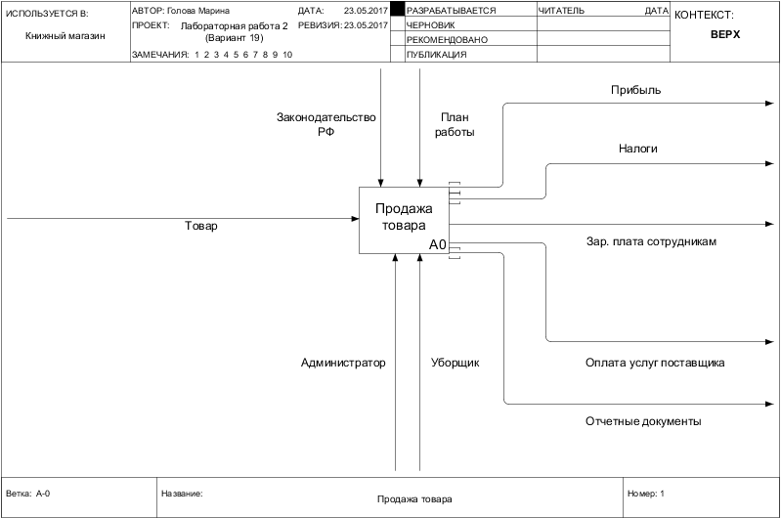

Slide 3
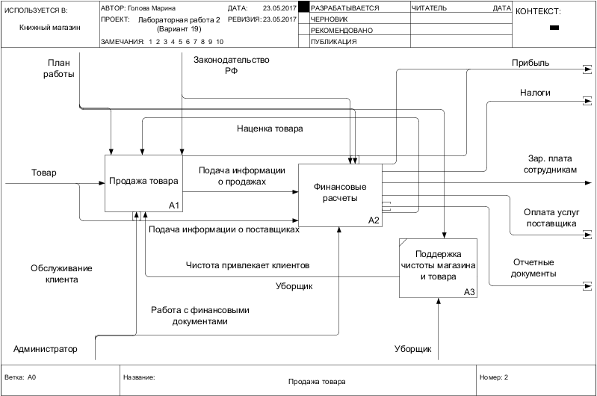

Slide 4
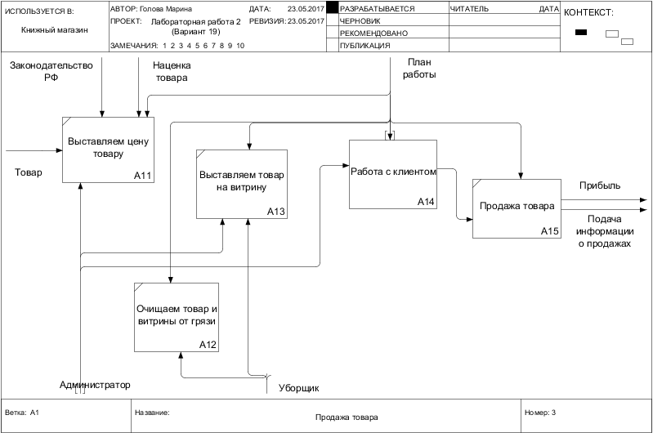

Slide 5
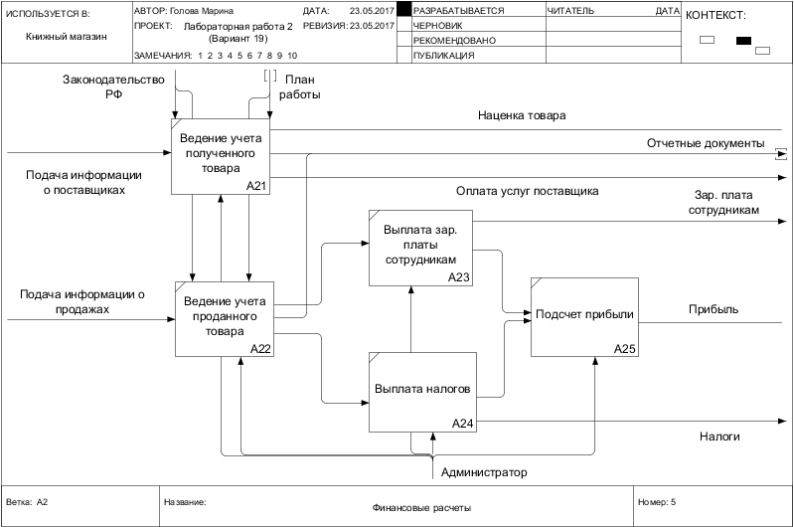

Slide 6
